Slide 1
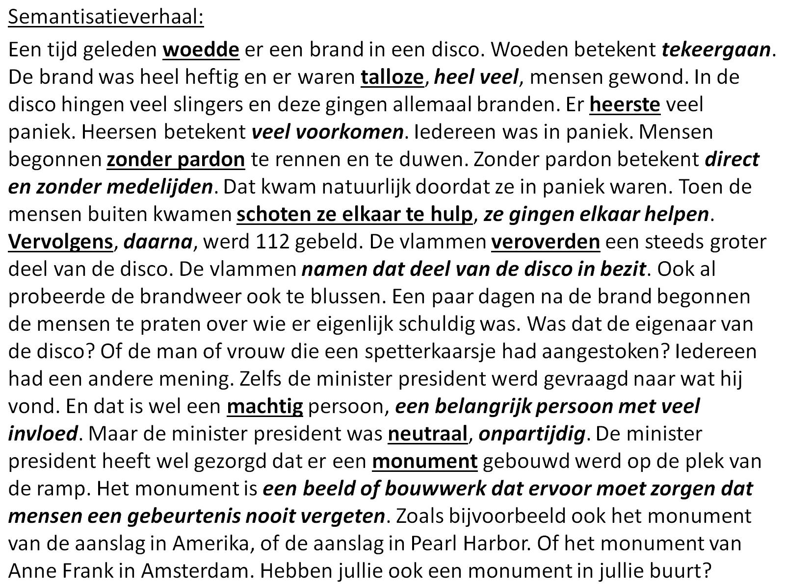

Slide 13
Op de woordmuur:

